Slide 1
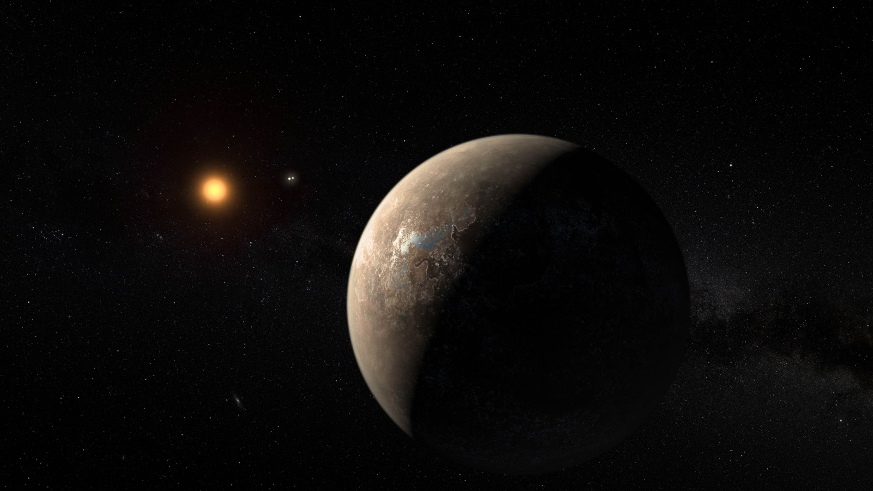
Um Cemitério no Espaço
Sessão Astronomia 02/02/2019

Slide 2
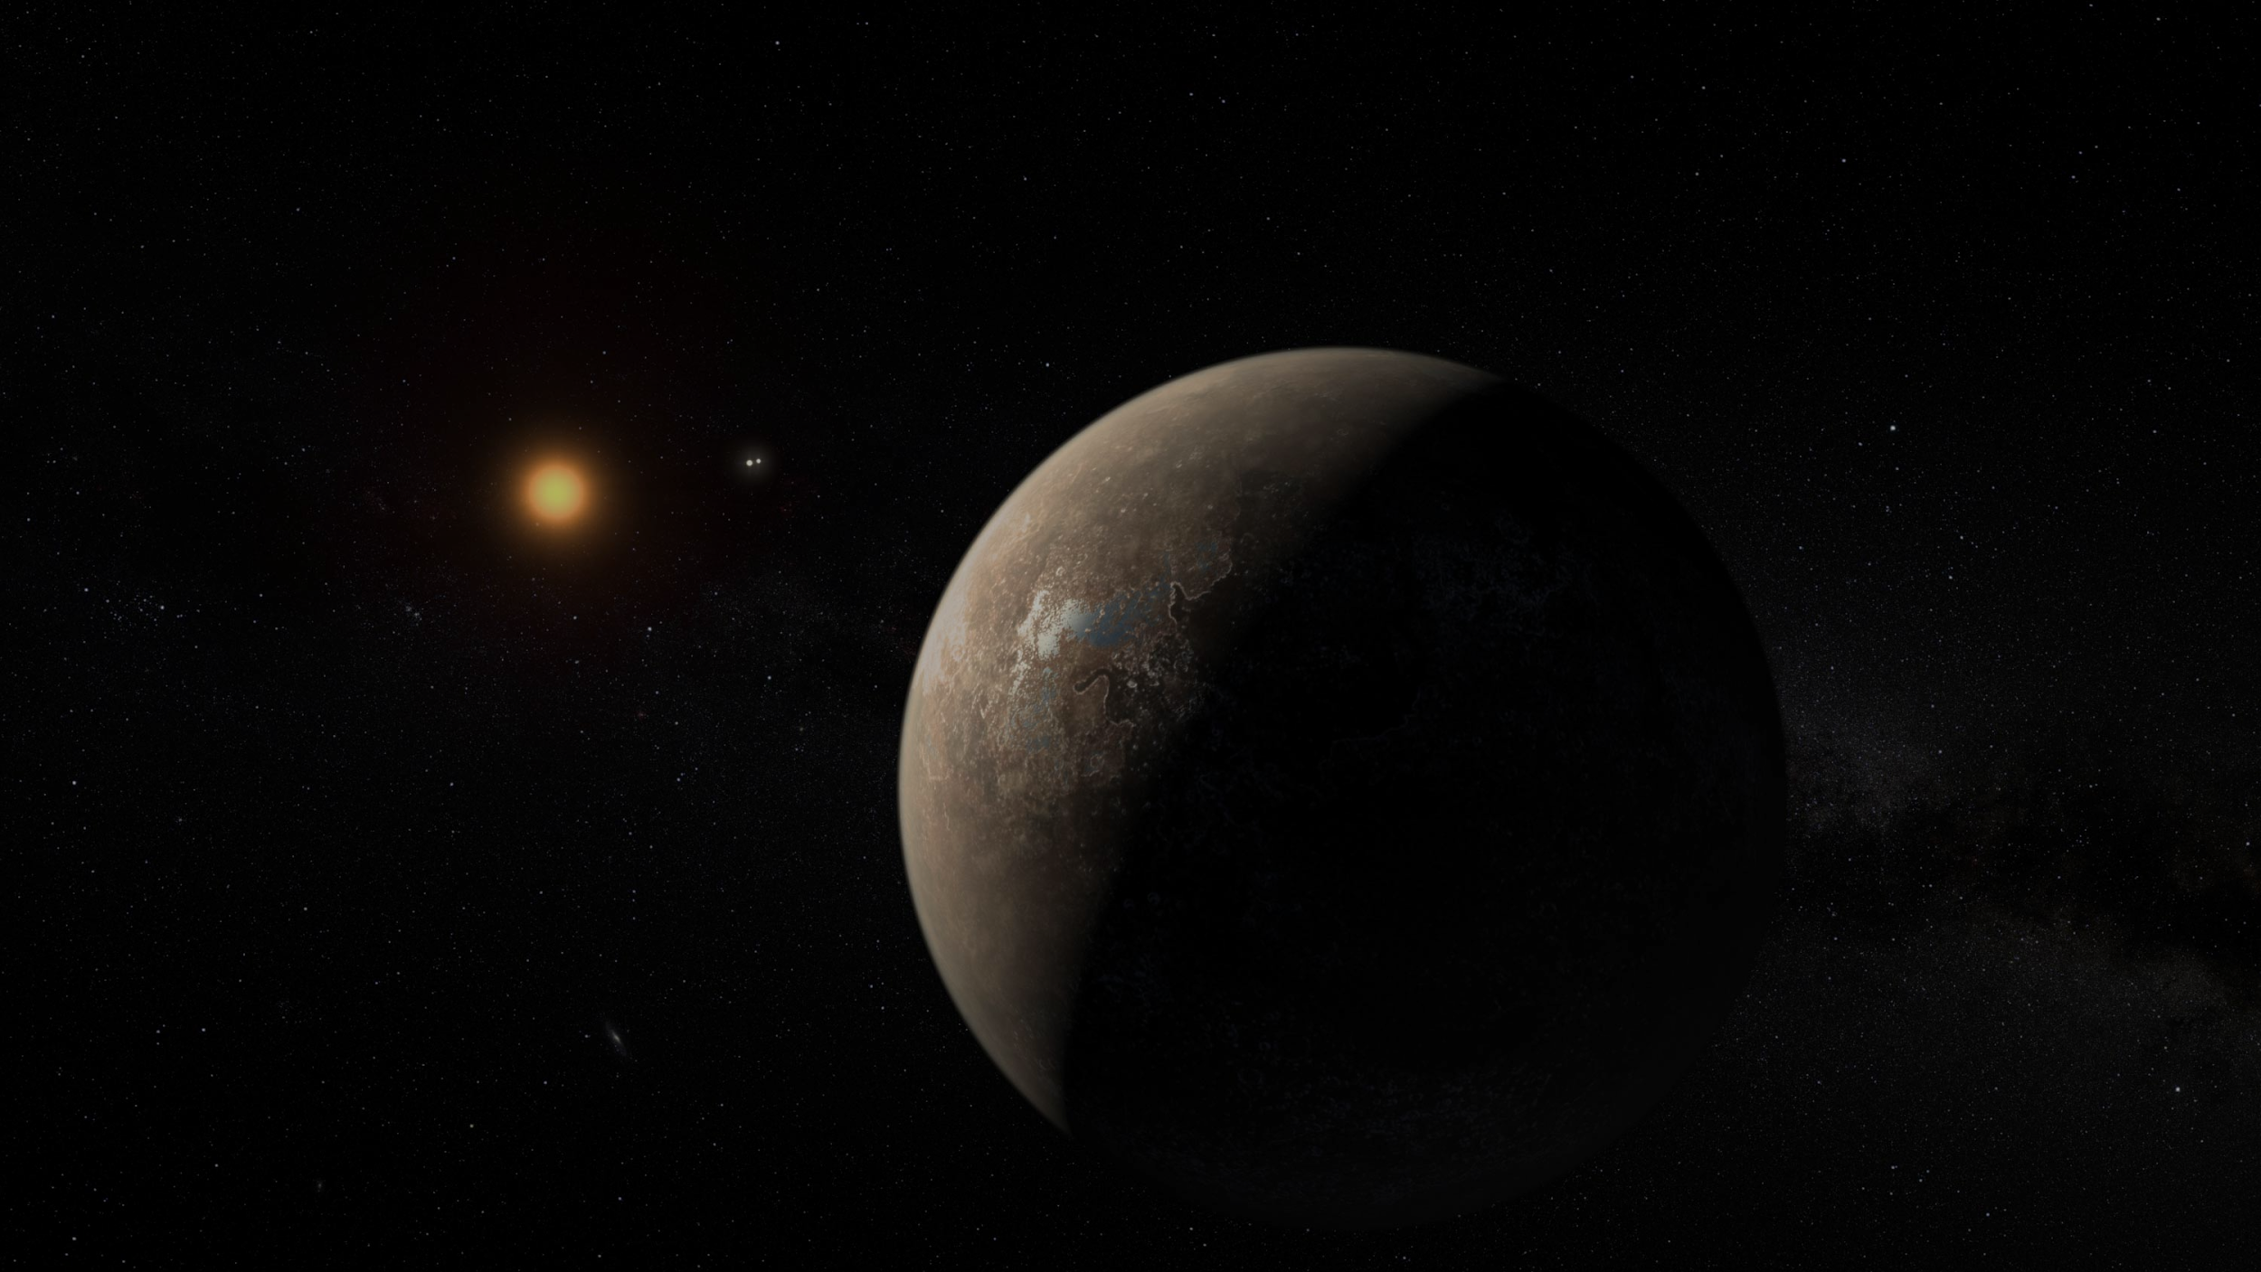
Índice
O que é o lixo espacial;
Onde encontramos o lixo espacial;
Consequências;
Medidas tomadas;

Slide 3
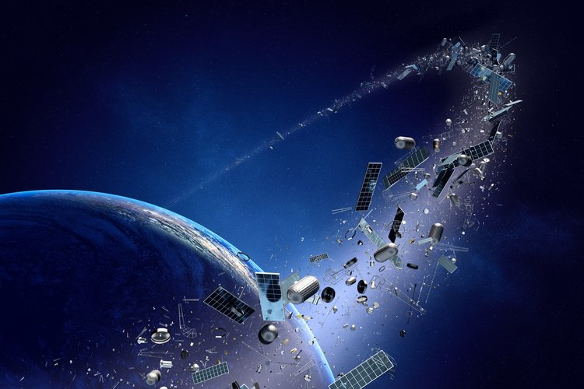
O que é lixo espacial
São dejetos espaciais;
São materiais que sobraram;
Lixo espacial gera lixo espacial;
Síndrome de Kessler;

Slide 4

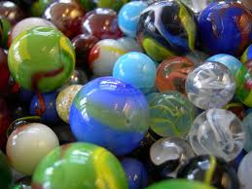
Tamanho do Lixo
4.000 satélites lançados;
20.000 maiores que uma bola de beisebol;
500.000 maiores que uma bolinha de gude;
Milhões muito pequenos;
Numa velocidade de 28.000 km/h;

Slide 5
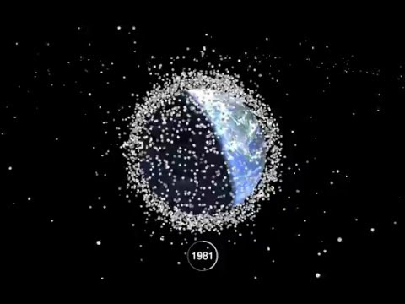
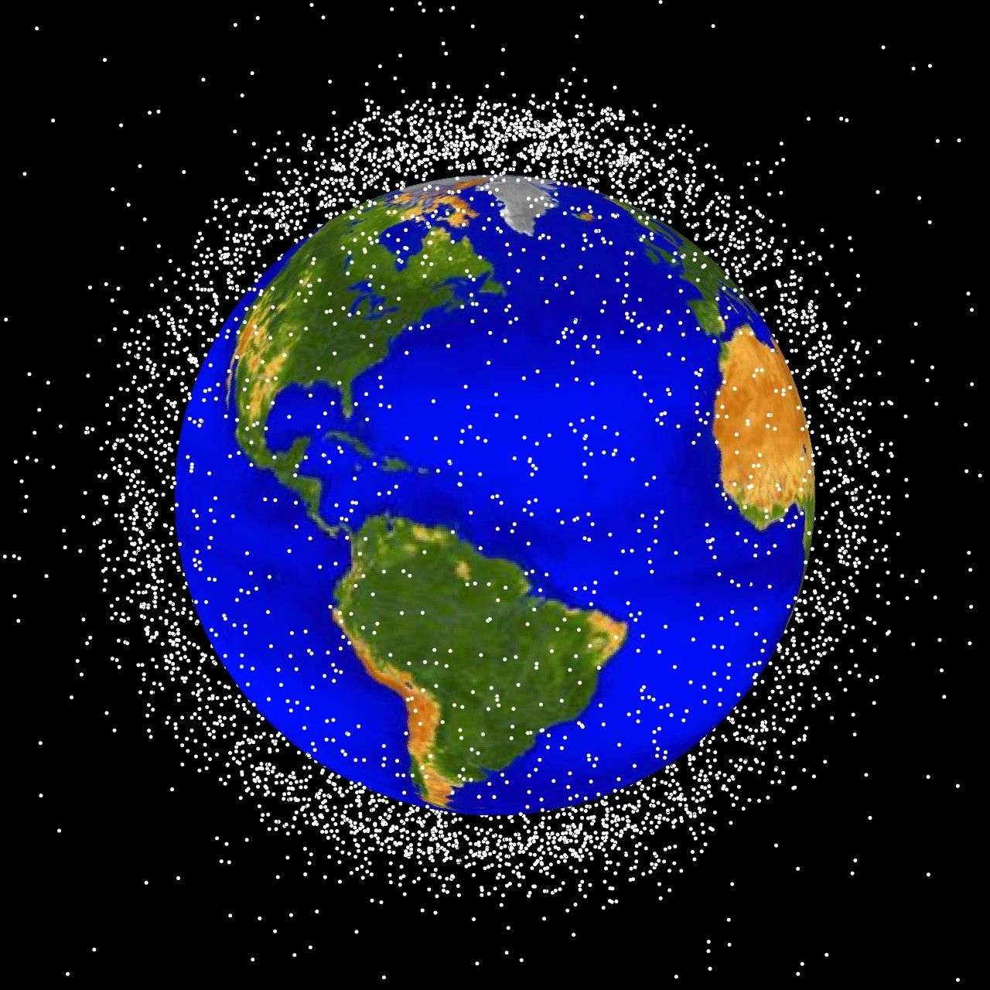
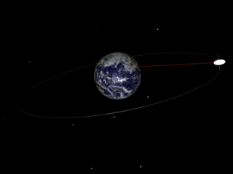
Onde encontramos lixo espacial?
Órbita Baixa da Terra (LEO):
Mais barato;
Melhor Comunicação;
Órbita Média da Terra (MEO):
Navegação;
Comunicação;
Órbita Geoestacionária Equatorial (GEO);
Clima;
Órbita Cemitério;

Slide 6
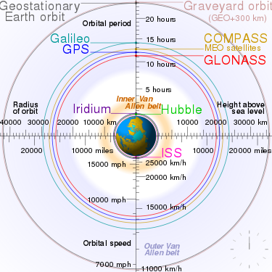

Slide 7

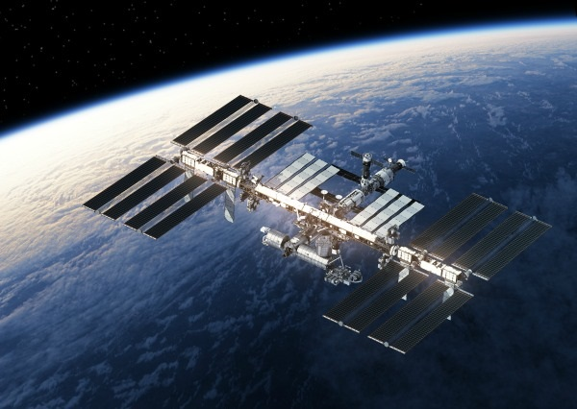
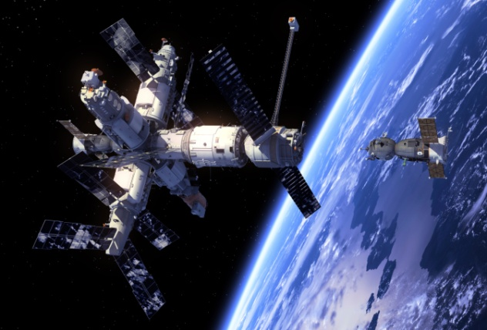
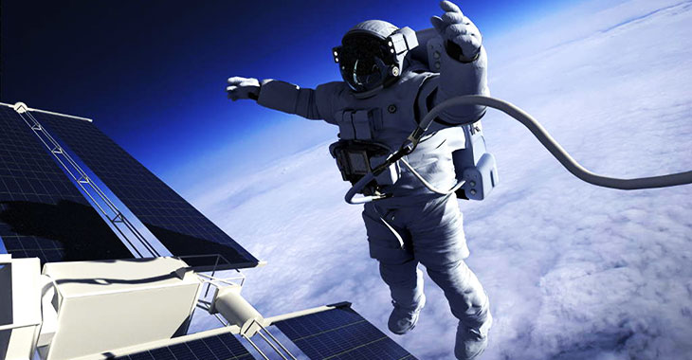
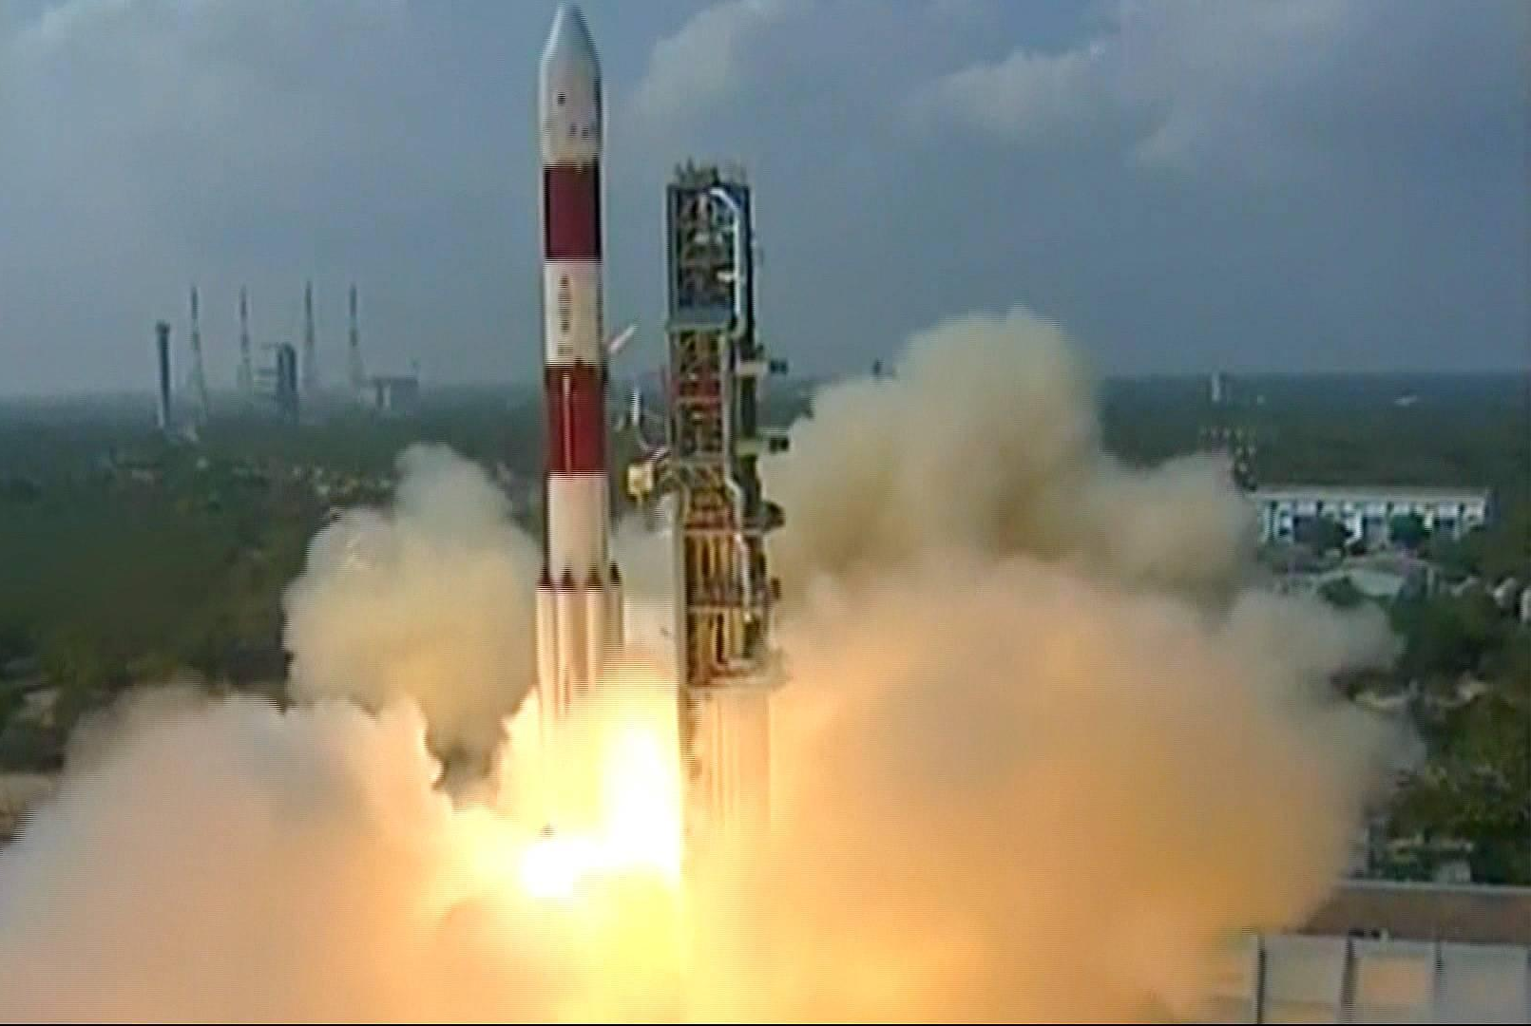
Consequências
Perigos para astronautas;
Perigo para a estação espacial;
Perigo para todos os outros satélites;
Perigo para novos satélites;

Slide 8
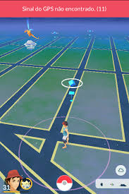

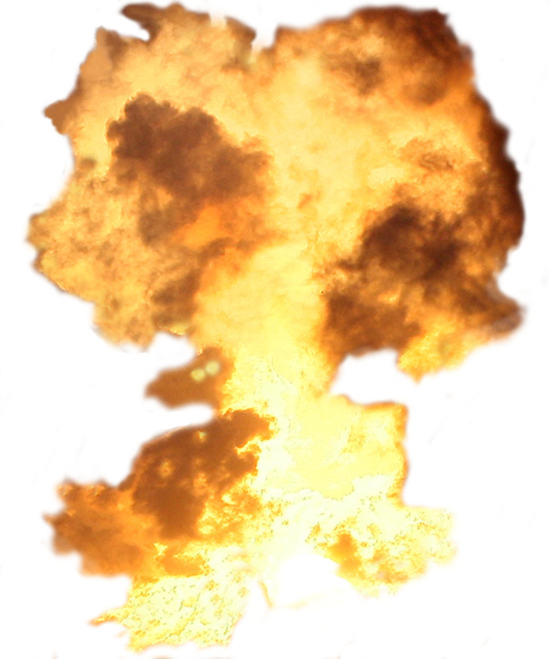
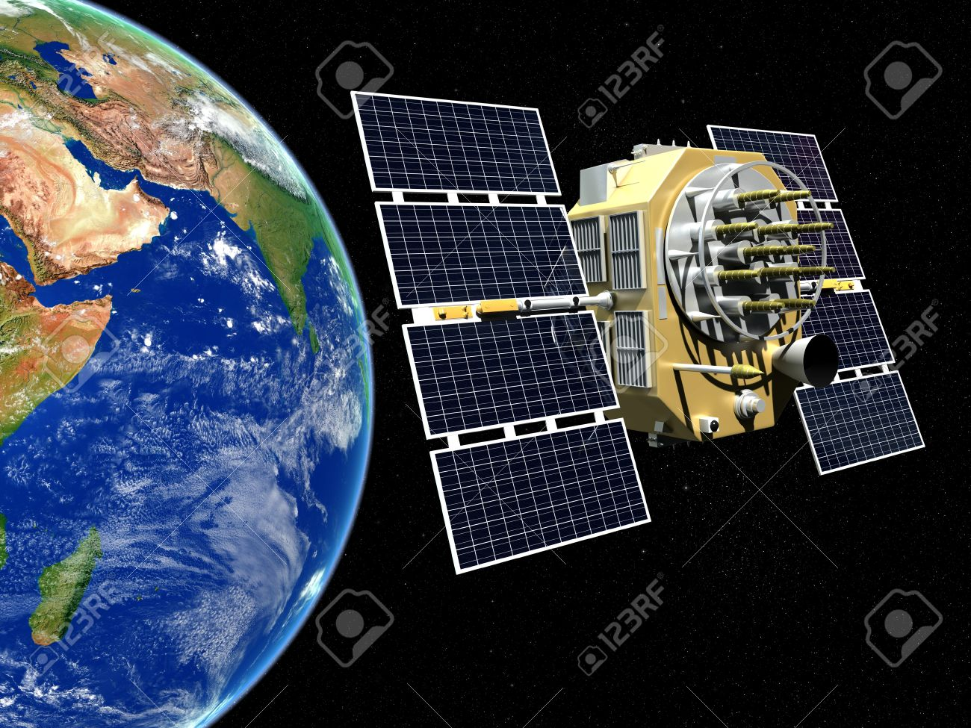
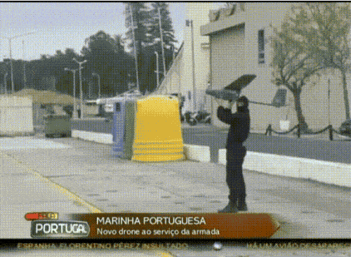
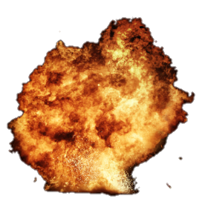
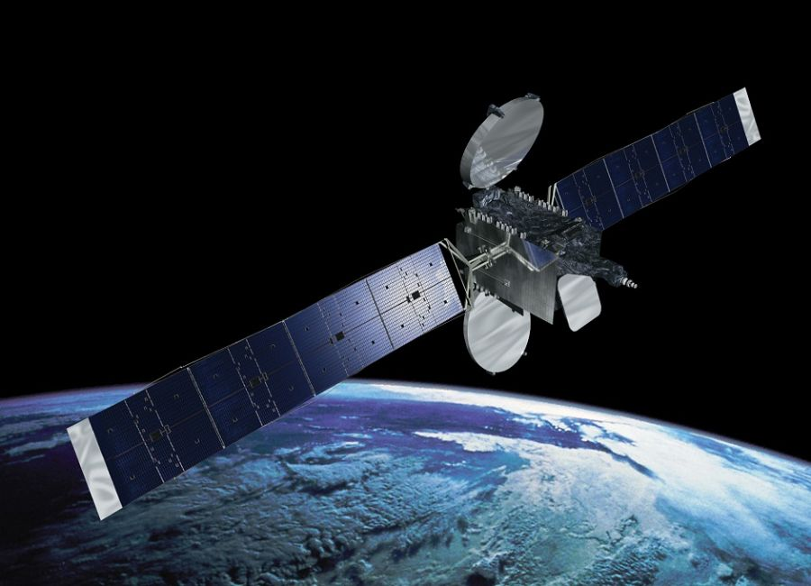
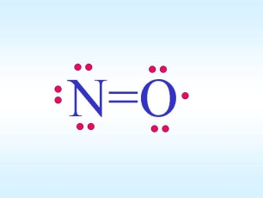

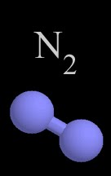

Impactos na Terra
Falta de comunicação;
Falta de localização;
Problemas militares;
Camada de ozônio;

Slide 9
Rastreando o lixo Espacial
Importante para evitar acidentes;
Maiores que 5 centímetros;
Maiores que 1 metro;
Pedaços menores são pouco encontrados;

Slide 10
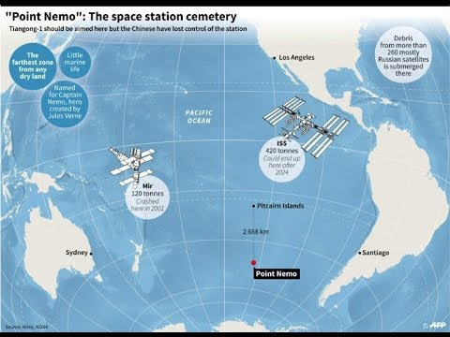
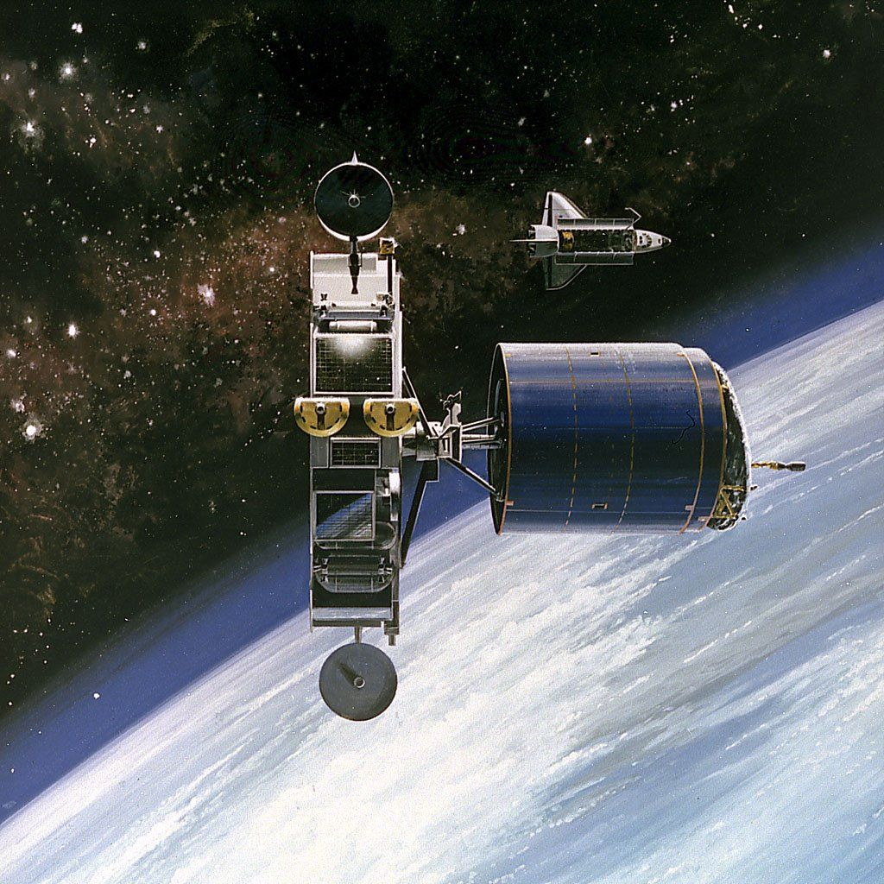
Medidas “simples”
Manobrar as naves;
Órbita cemitério;
Ponto Nemo;

Slide 11
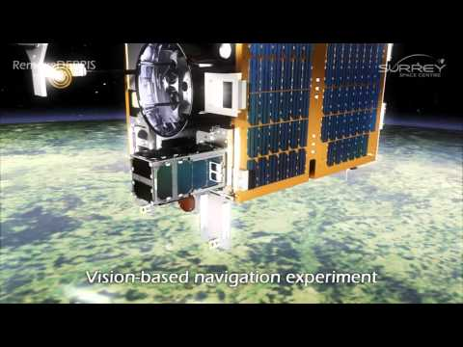
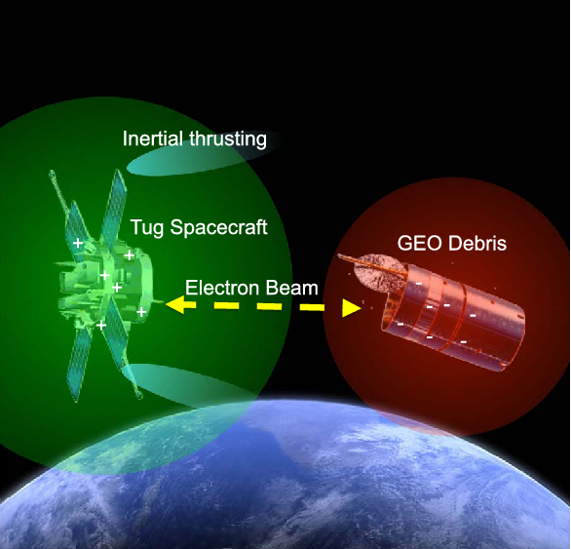
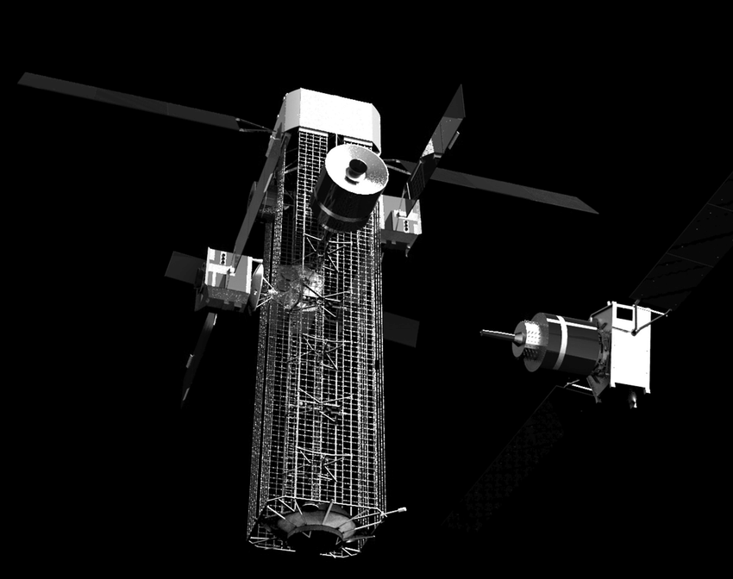
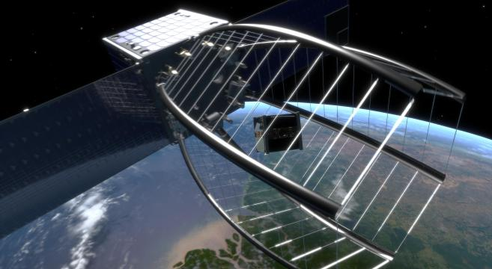
Medidas novas
Caminhão de lixo;
Arma eletromagnética;
Tentáculo;
RemoveDEBRIS;

Slide 12
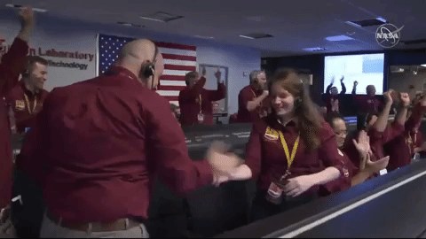

Slide 13
Referências
https://web.archive.org/web/20050404070554/http://www.aero.org/capabilities/cords/debris-basics.html
http://www.satview.org/?lang=br
https://www.rubiconglobal.com/blog-space-waste-debris/
https://www.nasa.gov/mission_pages/station/news/orbital_debris.html

Slide 14

Obrigado!!!!!

